Slide 1
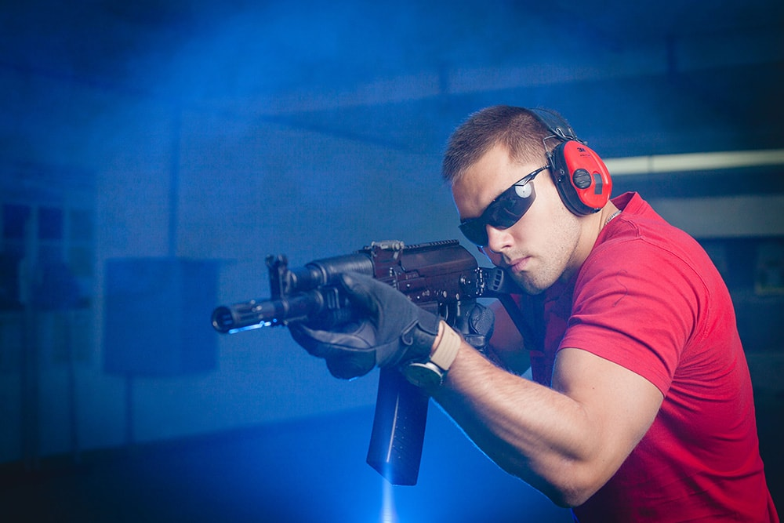
Добровольная подготовка к военной службе

Slide 2
Военно – прикладные виды спорта в клубах Энгельса

Slide 3
Военно – прикладные виды спорта в клубах Энгельса
Секция пулевой стрельбы ул. Коммунистическая, 22а Руководитель: Васильева Марина Валентиновна Расписание занятий: Понедельник с 14.00 до 18.30 Вторник с 14.00 до 18.30 Среда с 14.00 до 18.30 Четверг с 14.00 до 18.30 Пятница с 14.00 до 18.30

Slide 4
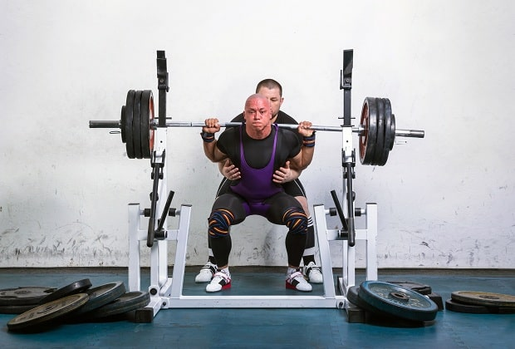
Военно – прикладные виды спорта в клубах Энгельса
Секция пауэрлифтинга ул. Весенняя, 4 Руководитель: Бурлуцкий Игорь Владимирович Расписание занятий: Понедельник с 13.30 до 21.00 Среда с 13.30 до 21.00 Четверг с 13.30 до 21.00 Пятница с 13.30 до 21.00 Суббота с 13.00 до 20.30

Slide 5
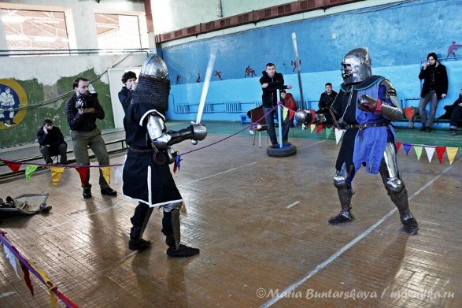
Военно – прикладные виды спорта в клубах Энгельса
Клуб исторического фехтования «Покровская Застава» ул. Весенняя, 4 Руководитель: Москаленко Алексей Владиленович Расписание занятий: Понедельник с 17.00 до 21.00 Вторник с 17.00 до 21.00 Среда с 17.00 до 21.00 Четверг с 17.00 до 21.00 Пятница с 17.00 до 21.00 Воскресенье с 11.00 до 16.00

Slide 6
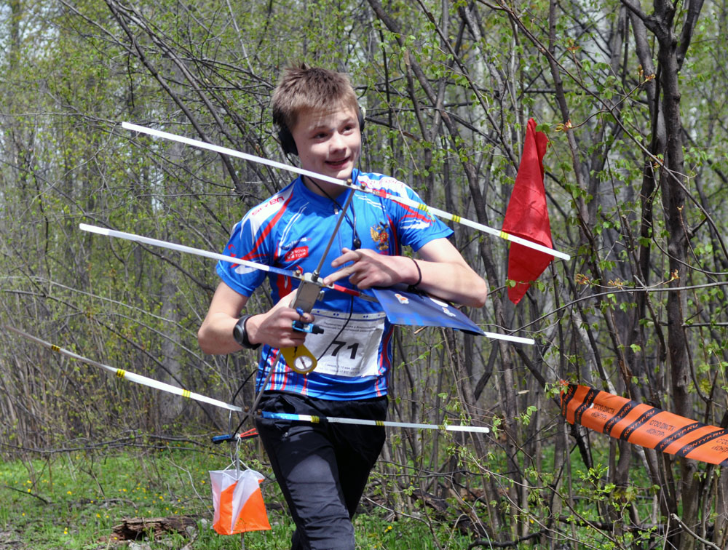
Военно – прикладные виды спорта в клубах Энгельса
Секция спортивной радиопеленгации ул. Весенняя, 4; район р.Став Руководитель: Шабалина Надежда Юрьевна Расписание занятий: Понедельник с 09.30. до 18.00 Вторник с 14.00 до 18.00 Четверг с 14.00 до 18.00 Воскресенье с 09.00 до 17.00

Slide 7
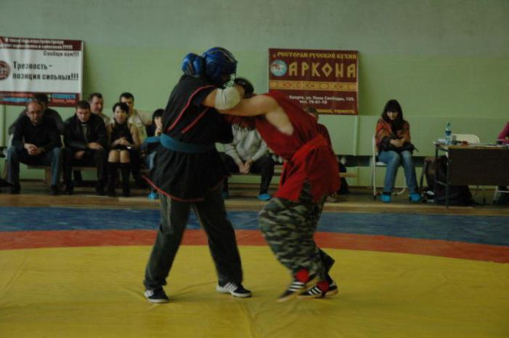
Военно – прикладные виды спорта в клубах Энгельса
Секция славяно-горицкой борьбы ул. Весенняя, 4 Руководитель: Кривошеев Андрей Юрьевич Расписание занятий: Понедельник с 13.20 до 20.00 Вторник с 17.30 до 20.00 Среда с 13.20 до 20.00 Четверг с 17.30 до 20.00 Пятница с 13.20 до 20.00

Slide 8
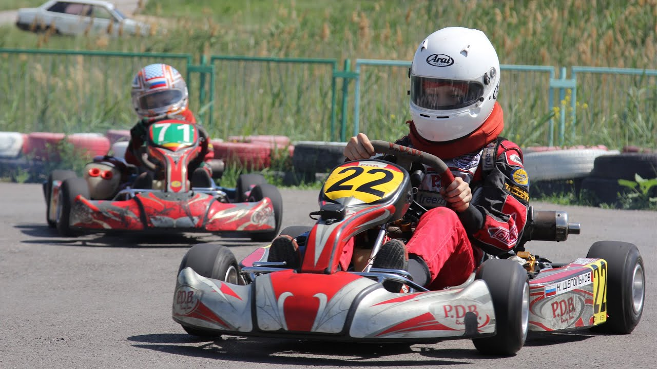
Военно – прикладные виды спорта в клубах Энгельса
Секция картинга Руководитель: Волков Владимир Михайлович Расписание занятий: Понедельник с 19.00 до 21.00 Среда с 19.00 до 21.00 Суббота с 17.00 до 20.30 Воскресенье с 13.00 до 18.00

Slide 9
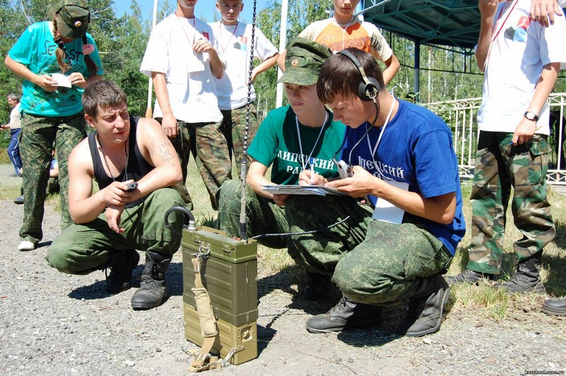
Военно – прикладные виды спорта в клубах Энгельса
Секция радиомногоборья ул. Весенняя, 4 Руководитель: Ермолаев Владимир Николаевич Расписание занятий: Понедельник с 13.30 до 21.00 Среда с 13.30 до 21.00 Пятница с 13.30 до 21.00 Воскресение с 09.30 до 14.30

Slide 10
Военно – прикладные виды спорта в клубах Энгельса
Служба гражданско-патриотического воспитания ул.Весенняя, 4 Руководитель: Демчук Ирина Закиевна, Макшакова Зоя Борисовна Расписание занятий: Понедельник с 14.00 до 19.00 Вторник с 14.00 до 19.00 Четверг с 14.00 до 19.00 Пятница с 14.00 до 19.00 Суббота с 14.00 до 19.00

Slide 11
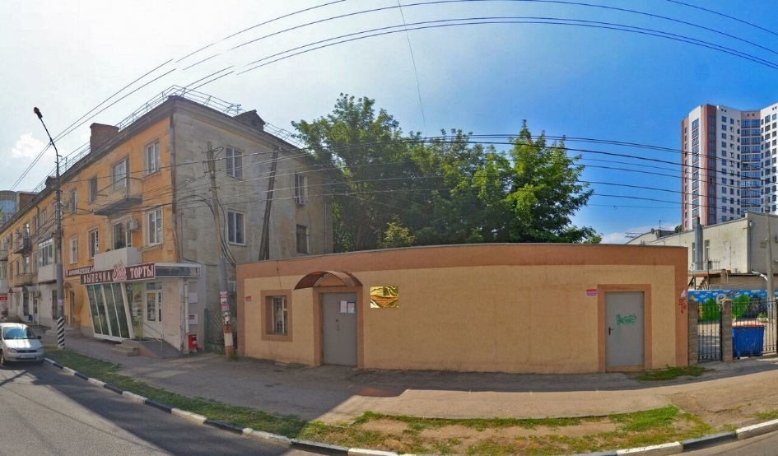
Военно – прикладные виды спорта в клубах Энгельса
Спортивно-стрелковый клуб, ДОСААФ России (Коммунистическая)
Основная информация о компании
Координаты GPS: 46.119773 51.501379
Адрес: Коммунистическая, 22а
График работы:
Пн. – Пт. – 15.00 – 17.00

Slide 12
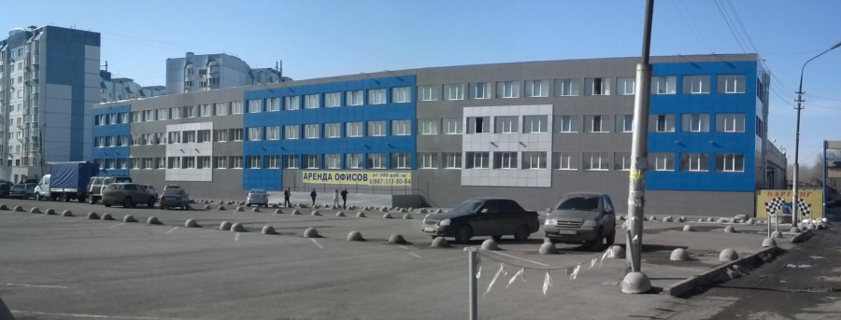
Военно – прикладные виды спорта в клубах Энгельса
Победа, развлекательный клуб (Демократическая)
Основная информация о компании
Координаты GPS: 46.112448 51.504912
Адрес: Демократическая, 1а
Телефон: +7 (8452) 93‒92‒27 , +7‒927‒223‒92‒27
График работы:
Пн. – Вс. – 09.00 – 21.00

Slide 13
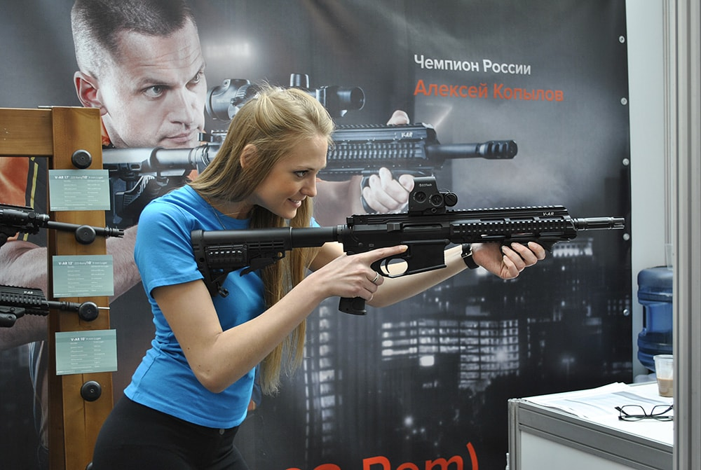
Военно – прикладные виды спорта в клубах Энгельса
Областная комплексная детско-юношеская спортивно-адаптивная школа (Одесская)
Основная информация о компании
Координаты GPS: 46.120071 51.472448
Адрес: Одесская, 21 , 2 этаж
Телефон: +7 (8453) 95‒27‒08
График работы:
Пн.,Вт.,Ср.,Чт., - 08.00 – 12.00 , 13.00-17.00
Пт., - 08.00 – 12.00., 13.00 – 16.00
Обед – 12.00 – 13.00

Slide 14
Спасибо за внимание !

Slide 15
Военно – прикладные виды спорта в клубах Энгельса

